Slide 1
Картотека эмоций.

Slide 2
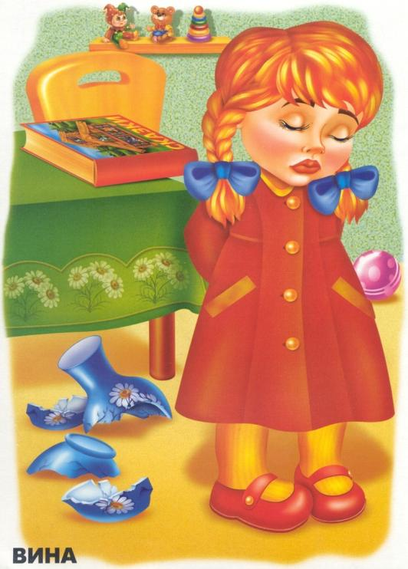
Вина

Slide 3

Гордость

Slide 4

Грусть

Slide 5

Жадность

Slide 6

Злость

Slide 7

Испуг

Slide 8

Любопытство

Slide 9

Обида

Slide 10

Радость

Slide 11
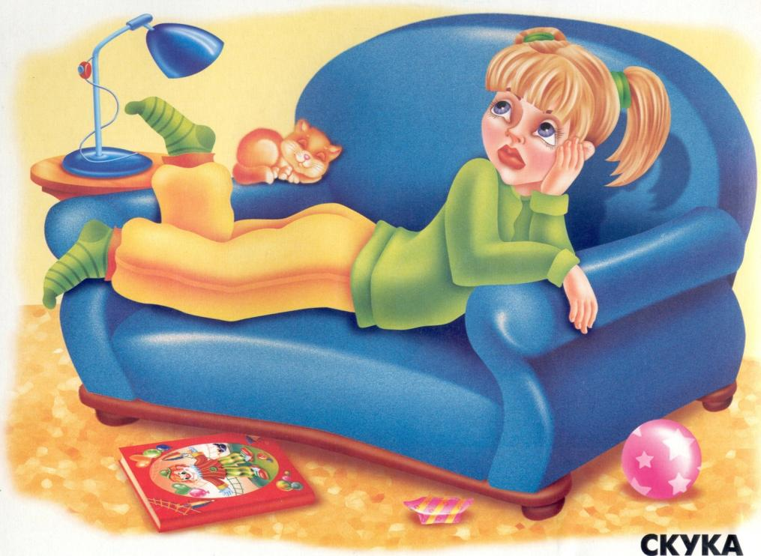
Скука

Slide 12

Удивление

Slide 13

Усталость

